Slide 1
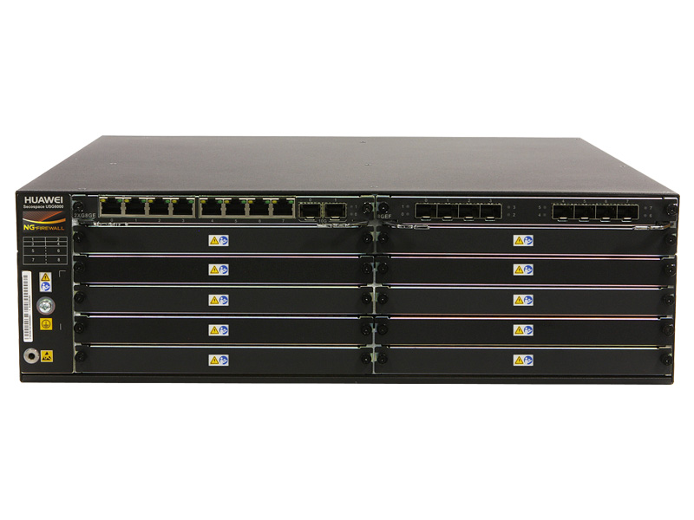
HUAWEI USG6650
Primo mese nel mondo reale ( L2 mode )

Slide 2
Cosa non sara’…
Misure prestazionali basate su standard
Confronto con altri device nelle stesse condizioni operative (gli ambienti sono diversi)
Analisi approfondita delle funzionalita’ del prodotto
Analisi economica dei rapporti costi/benefici

Slide 3
Cosa cerchera’ di essere…
Prove funzionali indirizzate alla sostituzione in produzione del FW/ROUTER esistente JuniperISG2000 (fuori manutenzione)
Replicazione di ACL e IDS
Sperimentazione di AV e Application Control
Analisi di altre funzionalita’
Confronto con Fortinet 1500D seguendo la traccia della presentazione di Massimo a La Biodola (gli ho copiato anche le slide ) ☺

Slide 4
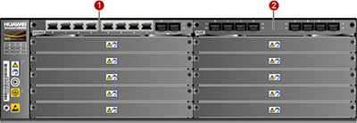
Layout
Partizionabile in 10 Vsys (con la licenza base)
Installabile in configurazione HA
GARR
Bridge/Firewall Vsys
CNAF

Slide 5
Funzionalita’ richieste
Stateful ACL basate su source:port destination:port
IDS basato su Anomaly Detection e Application signature behaviour
AV basato su signature
Content Filtering preventivo basato su white/black list
Stateful Policy basate su Application control
Log real-time e remote syslog

Slide 6
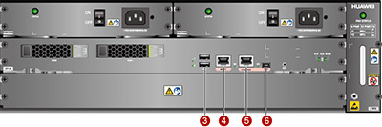
Caratteristiche USG6650
1. 8 x GE (RJ45) and 2 x 10 GE (SFP+) Ports
2. 8 x GE (SFP) Ports
3. 2 x USB Ports
4. 1 x GE (RJ45) Management Port
5. Console Port (RJ45)
6. Console Port (Mini-USB)

Slide 7
Caratteristiche USG6650

Slide 8
Implementazione
Filtri abilitati in ingresso (Garr→BO) (CNAF→BO):
  Application Control
  Intrusion Prevention System
  Antivirus
Filtri abilitati in uscita (Garr←BO) (Garr←BO ) :
  Application Control
  Intrusion Prevention System
  Antivirus
  Web filtering (solo su alcuni HOST)
  APT (solo sul mio PC)

Slide 9
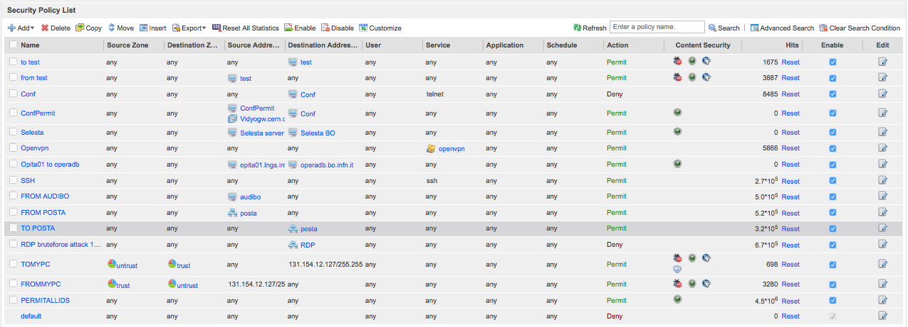
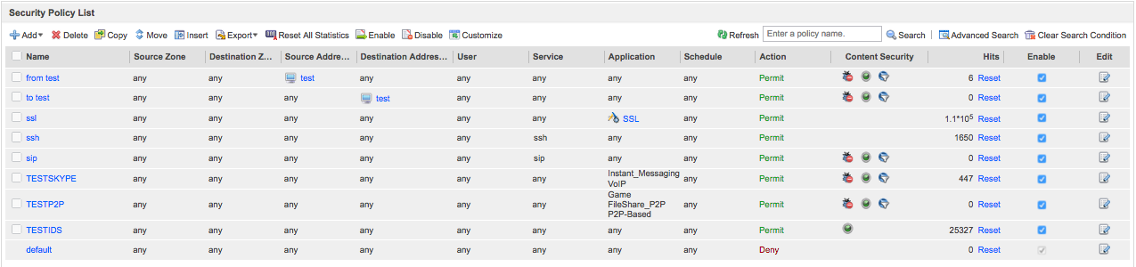
Implementazione

Slide 10
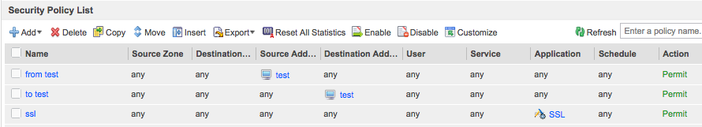
Application Control
Le Applicazioni sono categorizzate ed utilizzabili per la creazione di Policy
Abilitate e monitorate tutte le applicazioni
Utilizzata una regola in permit per SSL verso il CNAF (falsi positivi in anomaly detection per traffico di analisi)
Utilizzata una regola in test per la rilevazione di traffico P2P

Slide 11
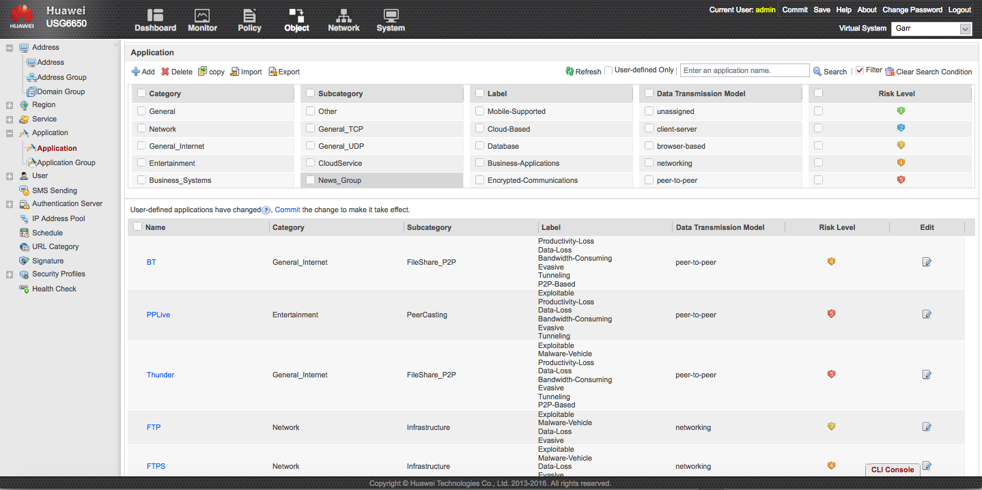
Application Control

Slide 12
Intrusion Prevention
Le signature di default (5096) non sono editabili ma e’ possibile aggiungerne di personalizzate
Predefinito comportamento di default Alert o Block per ciascuna signature ma modificabile per ogni policy
Block per Critical e High severity
Alert per Medium e Low
Il block di SIPVicious avviene direttamente come anomaly detection relativa alla scansione (IP Sweep) e non come regola di IPS
Rilevate durante il mese varie possibili intrusioni

Slide 13
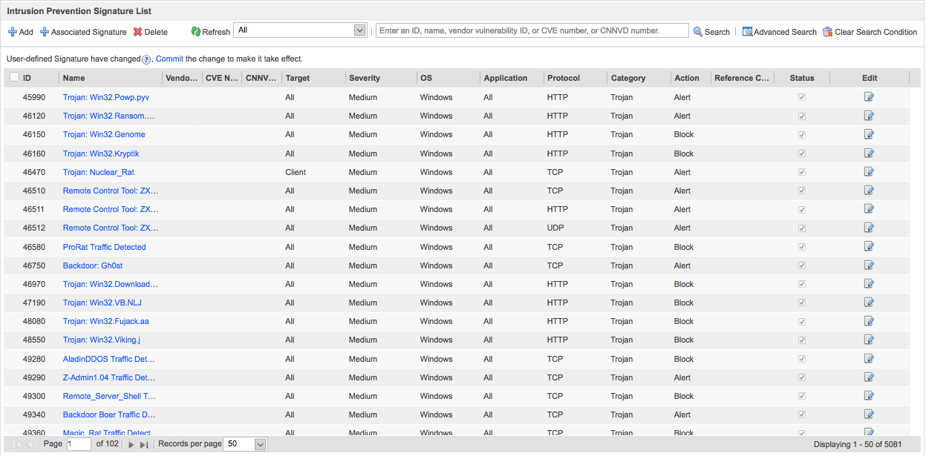
Intrusion Prevention

Slide 14
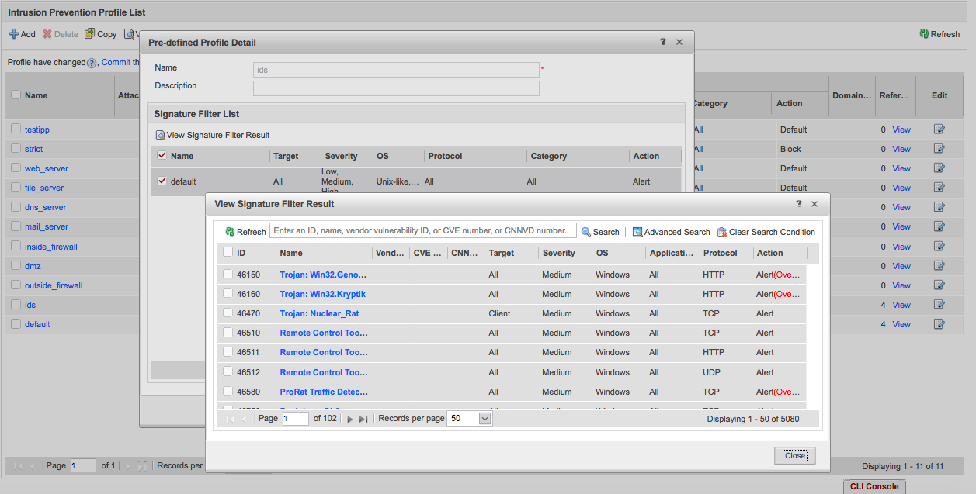
Intrusion Prevention

Slide 15
AntiVirus
Signature predefinite
Detect Virus impostato di default su Deny, nel test impostato su Alert
Controllo su tutti i protocolli (previsti)
Non abbiamo rilevato alcun virus escluse le prove di Eicar (Il traffico from/to Mailserver era escluso☺)

Slide 16
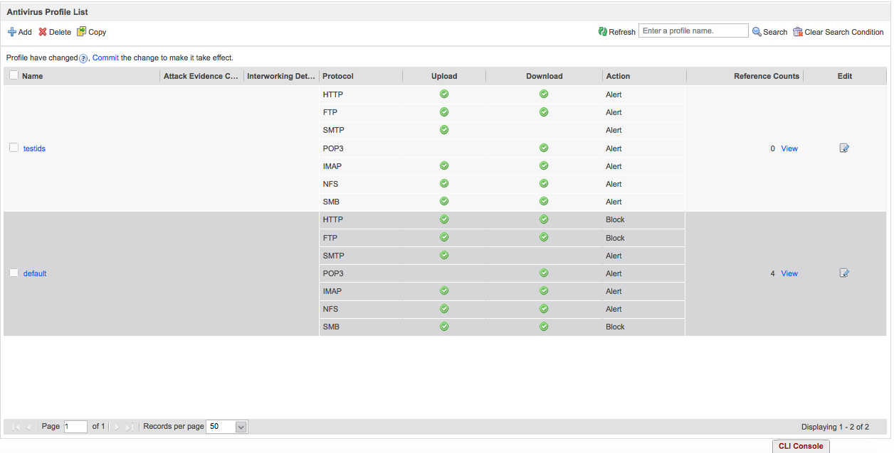
AntiVirus

Slide 17
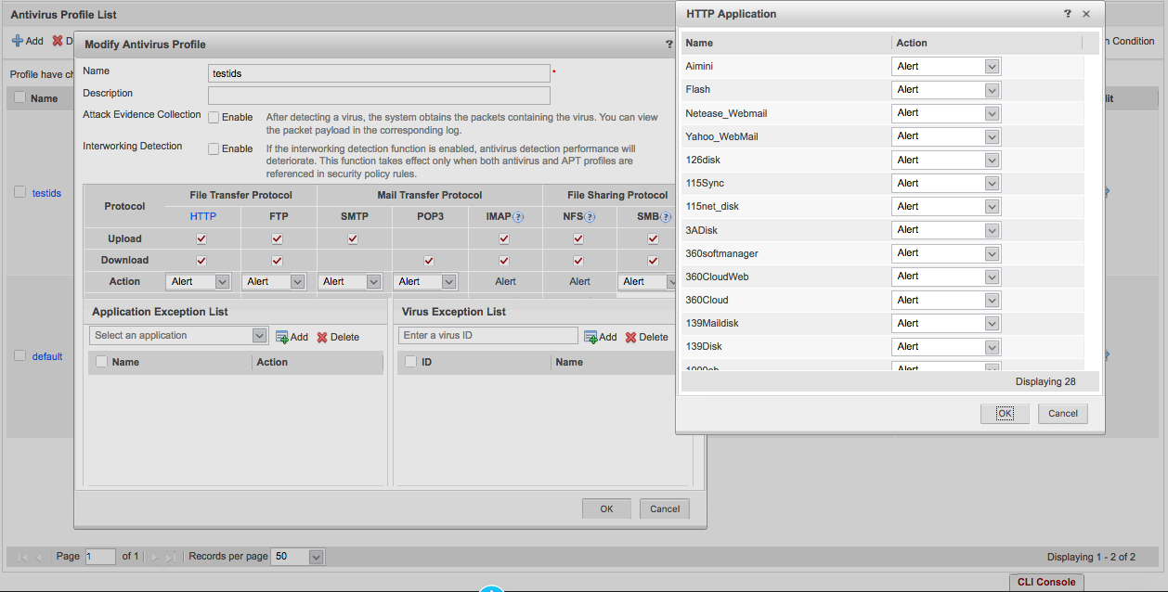
AntiVirus

Slide 18
URL Filtering
Abilitato solo per alcuni host
Permette di categorizzare il traffico in funzione delle URL ed un DB che si aggiorna in automatico
Stabilisce livelli di pericolosita’
Si applica a livello di policy
In aggiunta alle categorie standard se ne possono creare nuove applicando Whitelist e Blacklist x policy

Slide 19
IP reputation
The IP reputation function filters packets based on the IP addresses recorded in the IP reputation database. The current IP reputation database is a set of zombie hosts' IP addresses, and the FW filters out the packets sent by these zombie hosts. The IP reputation database supports automatic update.
After the IP reputation function is enabled, the FW matches the source IP address of a packet against the IP reputation database. If a match is found, the FW discards the packet. In addition, exception IP addresses can be configured on the FW. If an exception IP address is configured on the FW, the FW does not discard the packets sent from the exception IP address.
IL DB BASE NON E’ VISIBILE

Slide 20
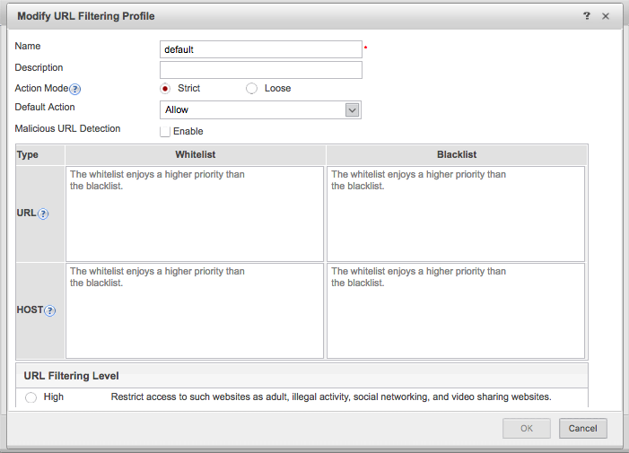
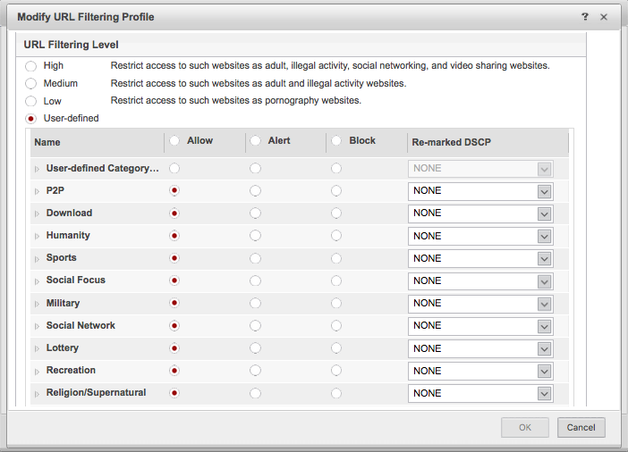
URL Filtering

Slide 21
Syslog
Esistono tre tipologie di remote syslog e vari livelli di informazione
  SysLog, SessionLog e ServiceLog
Esiste anche un formato proprietario binario per la piattaforma Huawei
Dovrebbero esistere plugin gia’ realizzati per Splunk e Q-radar (altri chissa’) ma non abbiamo avuto il tempo di testarli

Slide 22
Real Time Monitor
Permette di mantenere una certa quantita’ di log nella memoria di massa del dispositivo
Di default ha una FlashCard relativamente piccola
Puo’ essere equipaggiato con una coppia di SSD in Raid di capacita’ 600GB
Quando termina lo spazio (secondo queue a profondita’ variabili) sovrascrive i dati piu’ antichi
I log abilitati sul traffico (i piu’ verbosi) ad un rate di 100Mb/s hanno una persistenza di pochi minuti

Slide 23
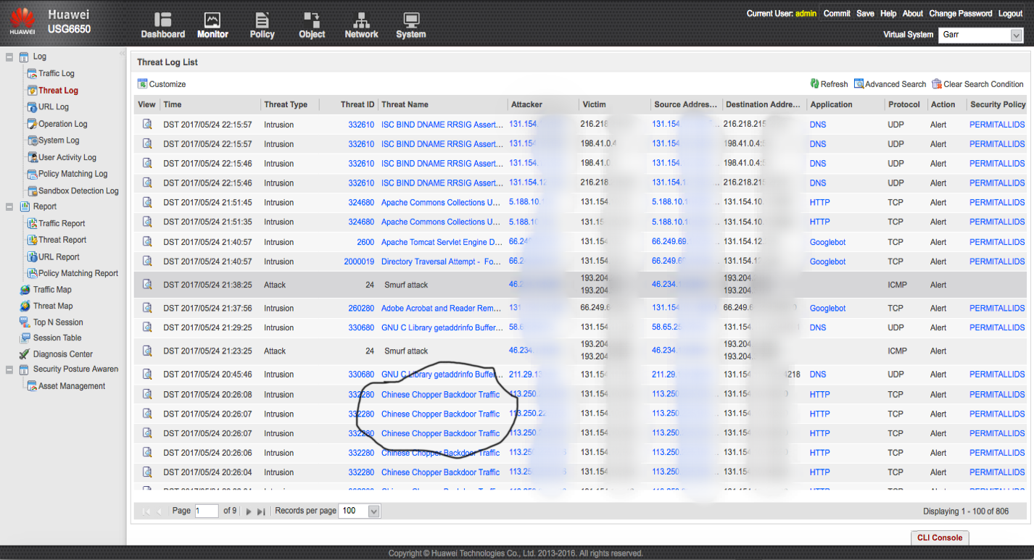
Monitor integrato

Slide 24
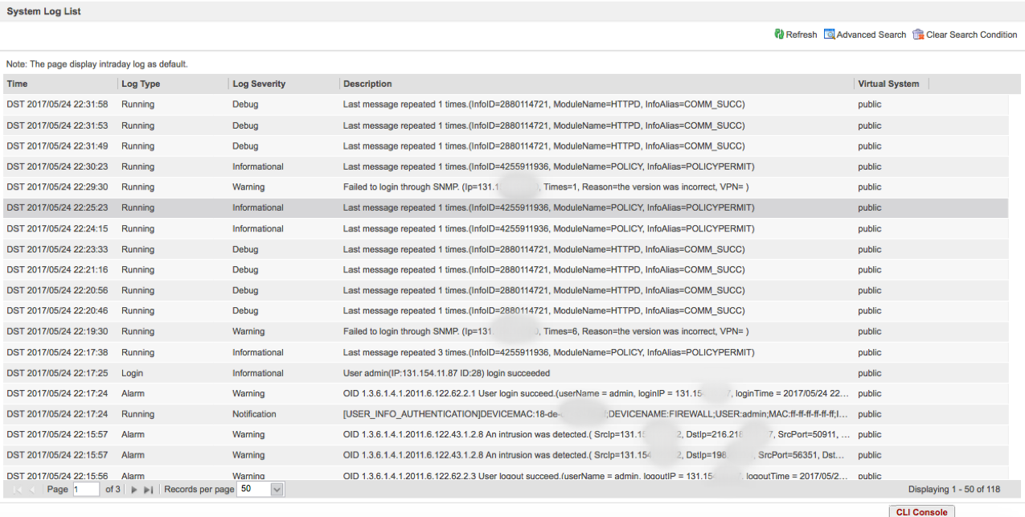
Monitor integrato

Slide 25
Report
I report sono raccolte statistiche delle informazioni raggruppate per tipologia
Hanno una persistenza piu’ alta e sono visibili a step di 1 giorno 3 giorni o un mese
Sono preimpostati per Traffic,Threat,URL e Policy matching
Sono lo strumento probabilemente piu’ utile sia per le operation che per la remediation
Ne i monitor integrati ne i report sono strumenti adeguati x la Forensic

Slide 26
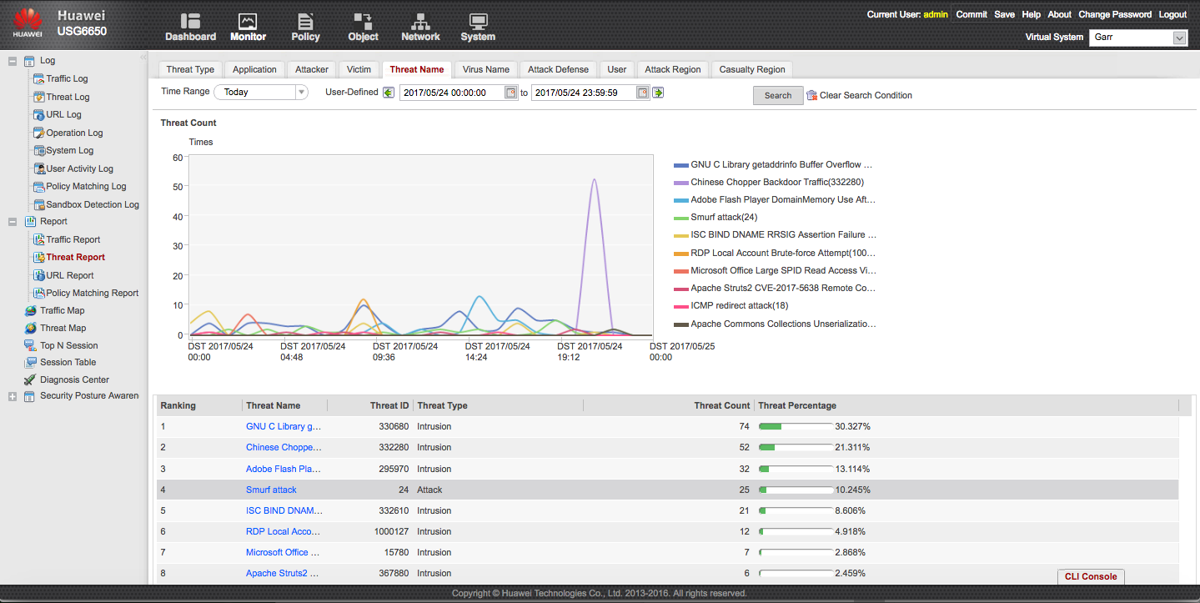
Threat Report

Slide 27
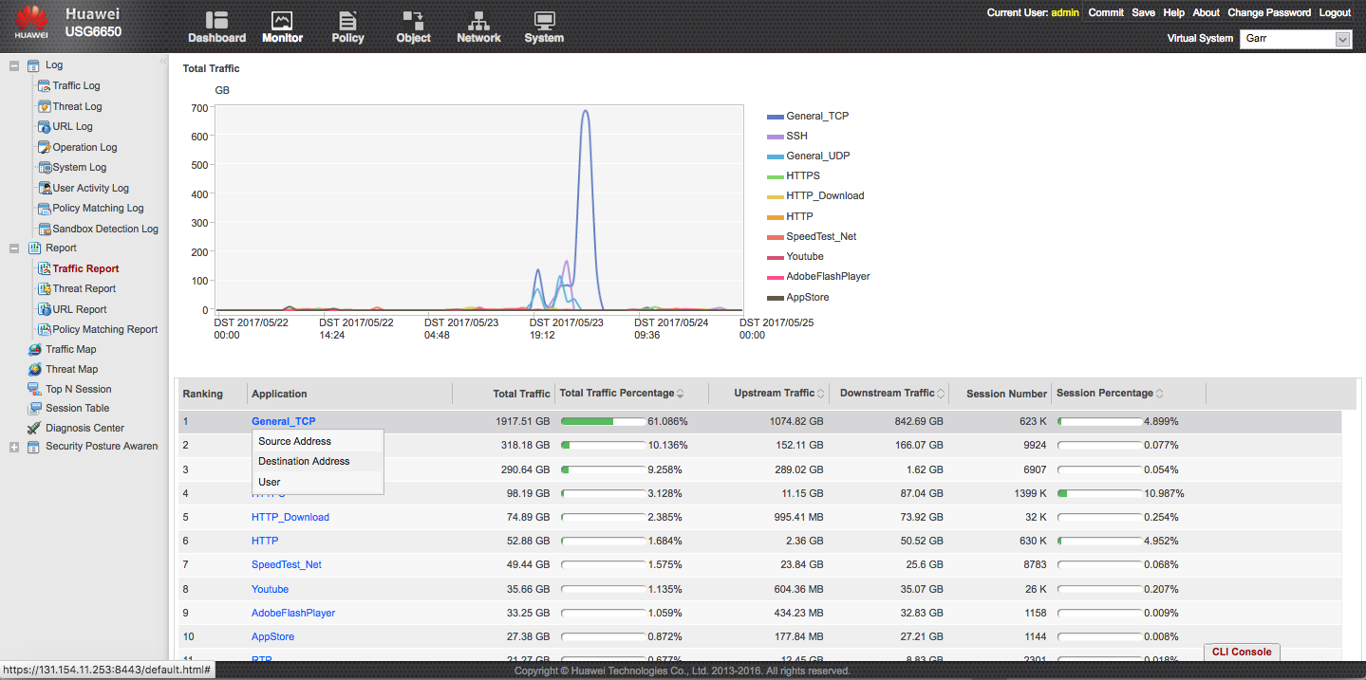
Traffic Report

Slide 28
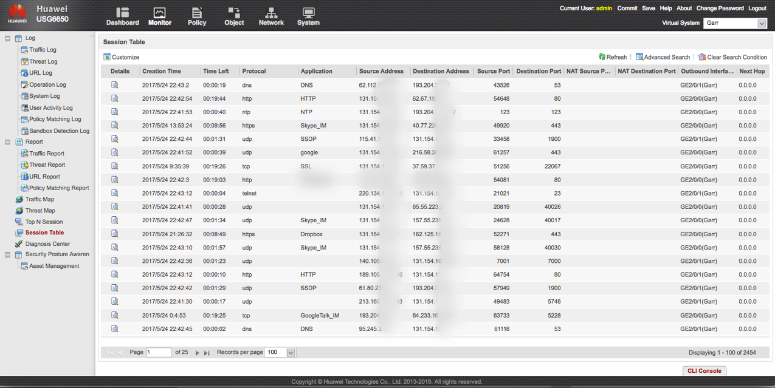
Session Table

Slide 29
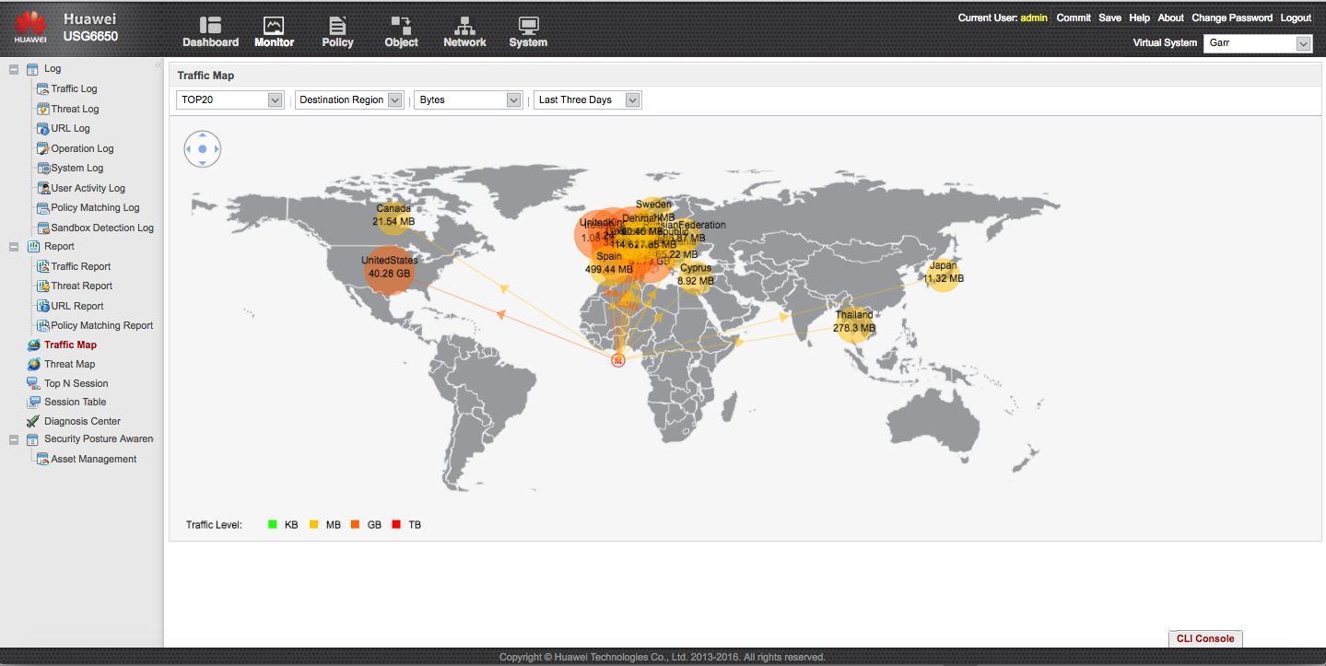
Traffic Map

Slide 30
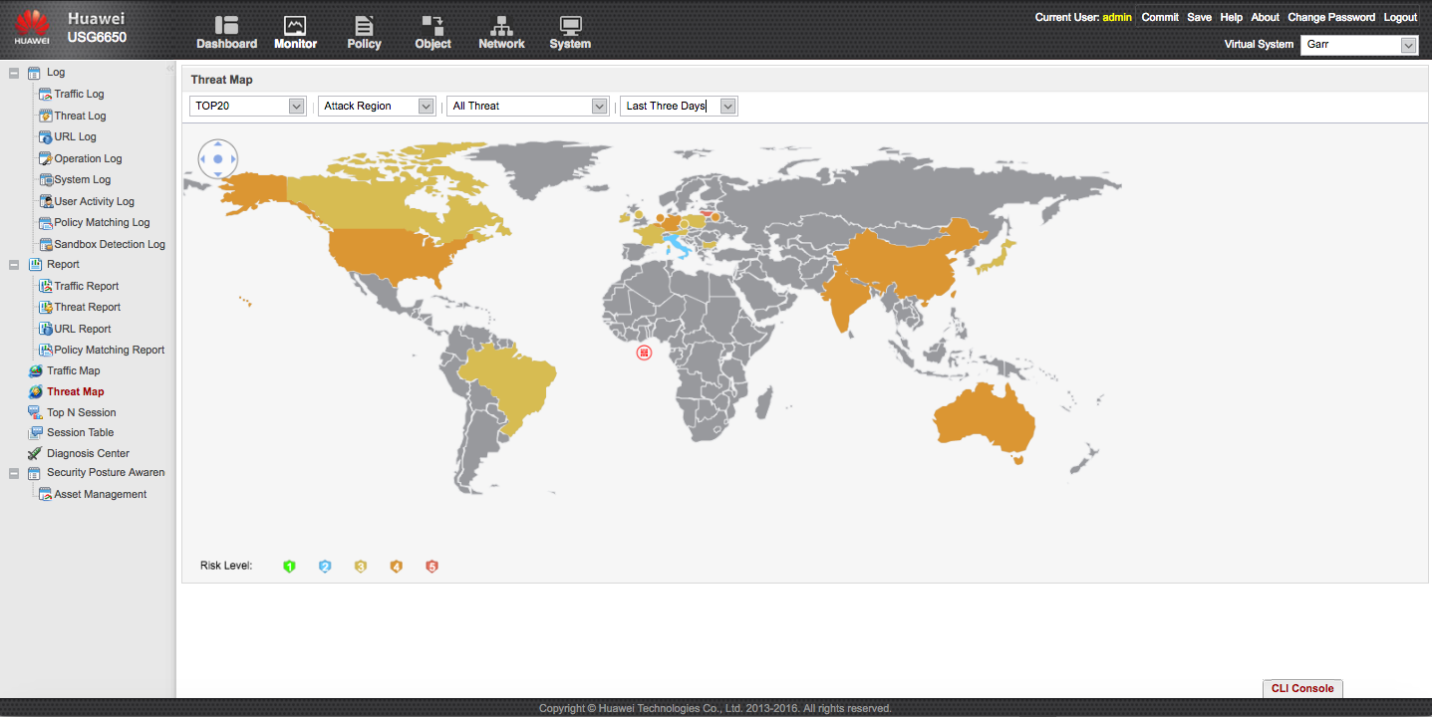
Threat Map

Slide 31
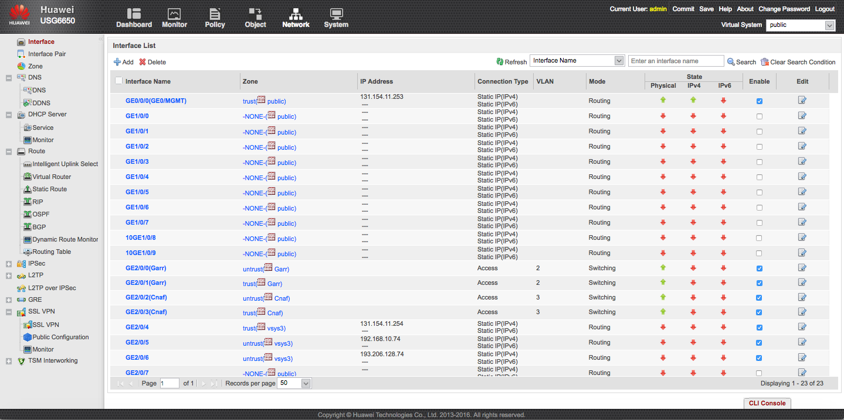
Network configuration

Slide 32
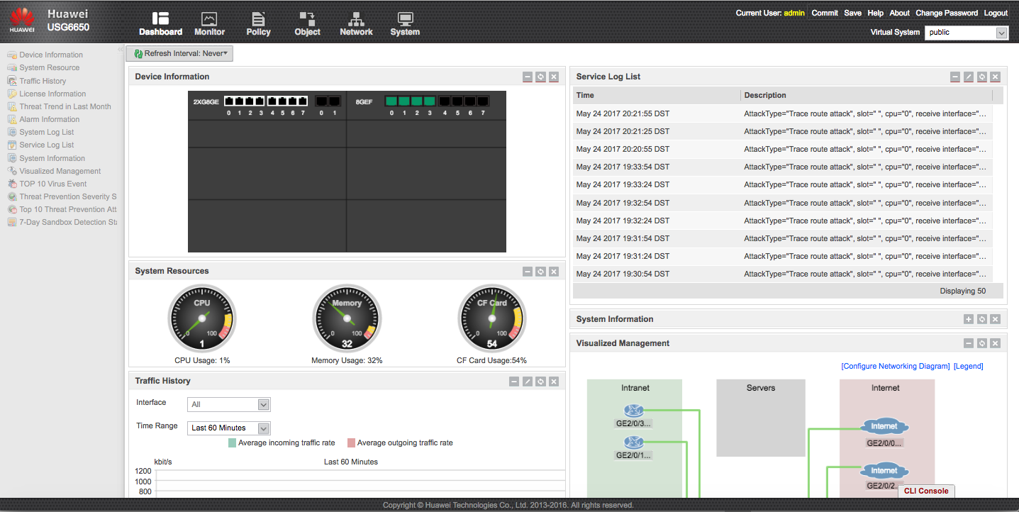
Dashboard del contesto

Slide 33
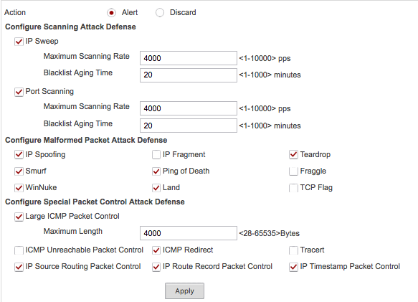
Falsi positivi (forse) in IDS
Abbiamo disabilitato alcune anomaly detection che Huawei chiama Single packet attack perche’ troppo rumorose. Occorrera’ verificare l’eventualita’ di falsi positivi

Slide 34
Falsi positivi – non falsi
Abbiamo dovuto creare delle policy di permit senza log e senza IDS per gli host audibo !!
Durante una scansione attivata on demand hanno triggerato migliaia di eventi di IDS, anomaly etc.
Abbiamo creato una regola ad-hoc per il traffico SSL based verso CNAF perche’ triggerava falsi positivi su applicativi di esperimento (uso particolare di certificati X509)

Slide 35
Casi reali
Abbiamo rilevato un attacco brute force su alcuni RDP aperti in perimetro mitigato tramite blacklist e rimediato suggerendo agli amministratori la soluzione
Abbiamo rilevato e inviato in blacklist varie scansioni dirette a SIP e web server
Abbiamo in lista ancora parecchi threat da analizzare
Il SOC diventa un lavoro full time anche per noi ?!

Slide 36
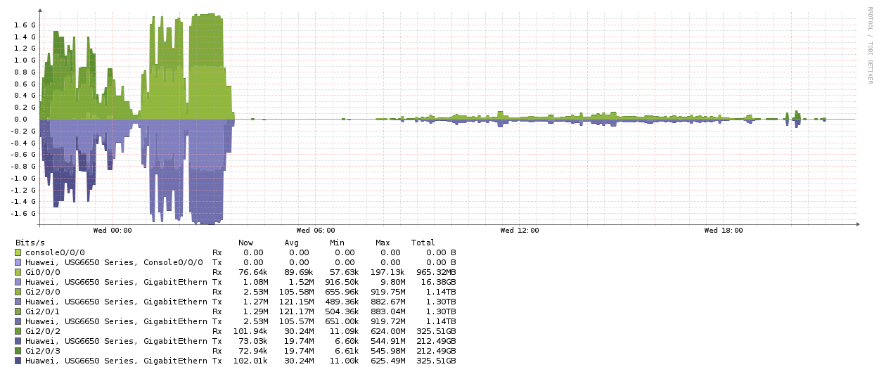
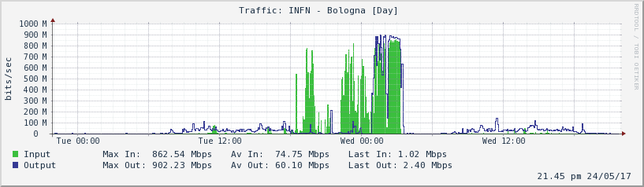
Test banda

Slide 37
Problemi riscontrati
Nessuno, ma… troppo rumore (maledizione di Tutankhamon ?! Della concorrenza ?!) occore altra statistica
Nell’ultimo mese abbiamo avuto almeno 6 blocchi totali e parziali di rete, un rate mai accaduto !
  Probabile problema a switch da tavolo che iniettava flood di mac address
  Probabile problema di memory leak ai due core switch delle due sedi (Extreme x450) con reboot e 10min di down
  Il firewall/router Juniper ha fatto reboot due volte durante la generazione del certificato https
  Un probabile loop parziale non mitigato da STP ha provocato vari rallentamenti
  Per terminare abbiamo bloccato venerdi’ (!@?) con una policy invertita il traffico uscente ( User Experience ??? )

Slide 38
Test ancora da effettuare
Provare il contesto L3 che sostituisce la configurazione attuale
Implementare in maniera “profonda” gli Application Control e AV
Inserire tutte le regole di FIREWALL ACL esistenti
Abilitare la funzione ANTISPAM per qualche prova
VPN ??
SIEM e Analisi dei LOG per difesa in profondita’

Slide 39
Discussione e Q&A

